Slide 1



Tecnología e Innovación
Innovación
Gestión de Innovación
Tecnología
e Innovación
Clase 2
Ing. Mario Barrios
UADE

Slide 2


ENCUENTRE
LA METÁFORA

Slide 3

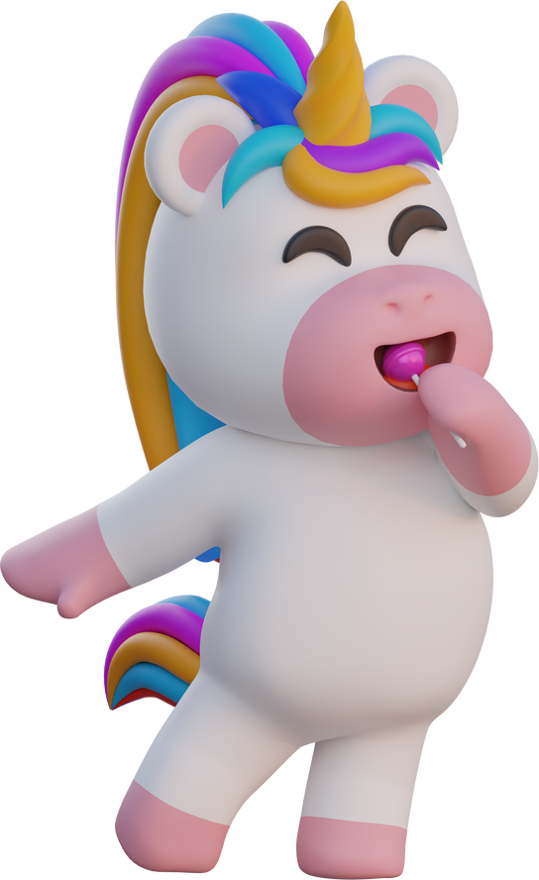



Empresas
¿Qué son?
Unicornios
Definición
Las empresas unicornio son startups tecnológicas que alcanzan una valoración de más de 1.000 millones de dólares antes de cotizar en bolsa o ser adquiridas.
Características clave:
Crecimiento acelerado 🚀
Modelos de negocio innovadores 🧠
Uso intensivo de tecnología 💻
Financiamiento a través de inversores 💰
Ejemplos: Airbnb, Mercado Libre, Tienda Mía, Uber y Stripe.

Slide 4
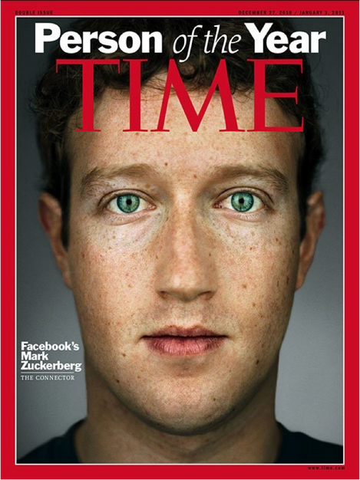
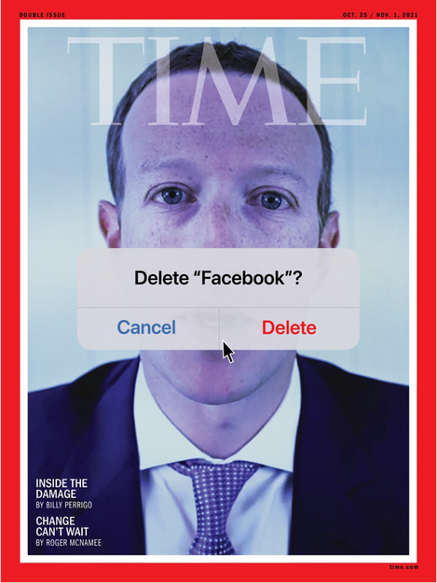

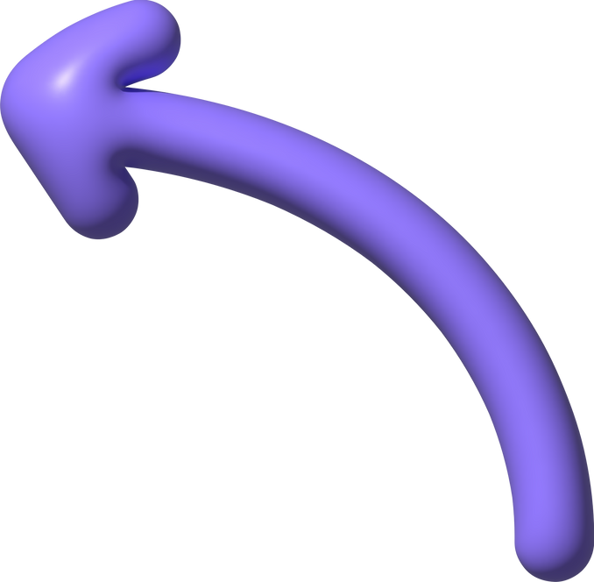
Opinión Pública
El Impacto de la Opinión Pública en la Valuación de una Empresa
La percepción pública puede
hacer que el valor de una
empresa unicornio suba o caiga rápidamente.
Factores de la variación:
Escándalos y controversias → Pueden erosionar la confianza de los inversores y afectar la cotización. Innovaciones y éxito de producto → Impulsan el crecimiento y refuerzan la marca.
Regulación y privacidad → Cambios en leyes o filtraciones de datos pueden generar crisis de reputación.
De ser el “Rey de la Tecnología” en portadas positivas, a ser señalado por temas de privacidad y monopolio, afectando la percepción y el valor de la em
Tecnología e Innovación

Slide 5

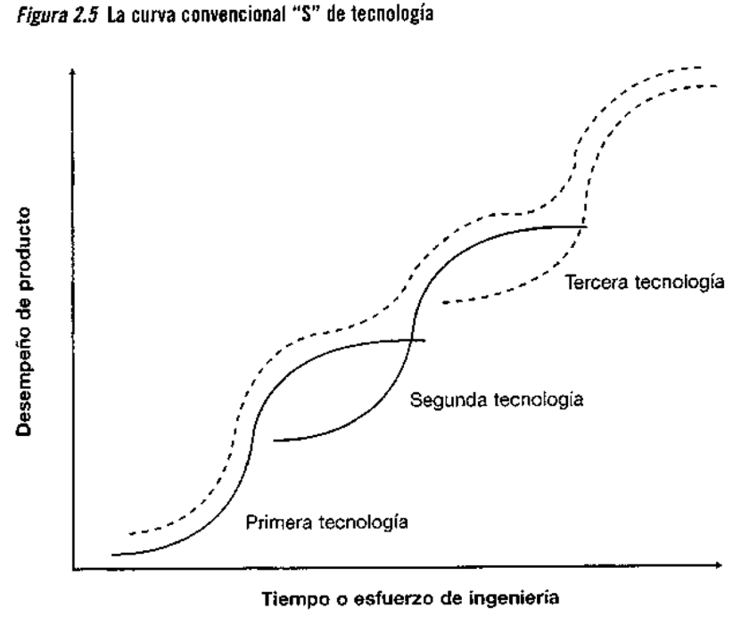
Curvas “S”
de Clayton
Curvas de la tecnología
Las Curvas de la Tecnología de Clayton Christensen explican cómo las tecnologías evolucionan y cómo nuevas innovaciones pueden desplazar a las tecnologías existentes.

Slide 6
Curvas “S”
de Clayton
Curvas de la tecnología
La figura presentada representa la curva en “S” de la evolución tecnológica, la cual ilustra el ciclo de vida de una tecnología a lo largo del tiempo. Cada tecnología pasa por tres fases principales:

Slide 7

Curvas “S”
de Clayton
Curvas de la tecnología
Fase Inicial (Despegue lento):
La innovación tecnológica tiene un
crecimiento limitado debido a la baja eficiencia, falta de adopción y necesidad de mayor inversión en investigación y desarrollo.
Fase de Crecimiento Acelerado:
A medida que la tecnología madura, se optimiza su rendimiento, la adopción se incrementa y el mercado comienza a reconocer su valor. En este punto, la inversión genera retornos cada vez mayores.
Fase de Saturación:
La tecnología alcanza su punto máximo de rendimiento, donde las mejoras adicionales son marginales y el crecimiento se desacelera.
La figura presentada representa la curva en “S” de la evolución tecnológica, la cual ilustra el ciclo de vida de una tecnología a lo largo del tiempo. Cada tecnología pasa por tres fases principales:
En este modelo, una nueva tecnología emerge antes de que la anterior se vuelva completamente obsoleta, iniciando así una nueva curva en “S”.

Slide 8
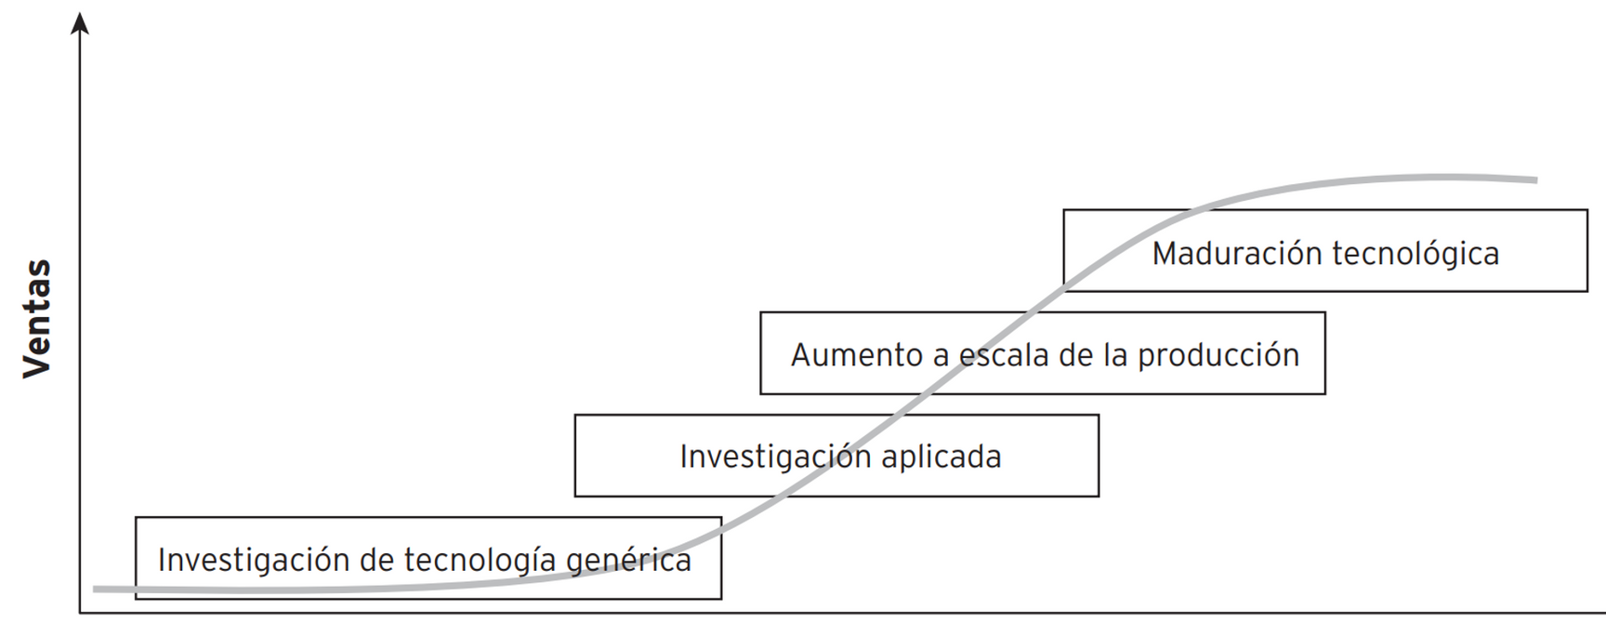

Curvas de la tecnología
Curvas “S”
de Clayton
Ciclo de Vida

Slide 9
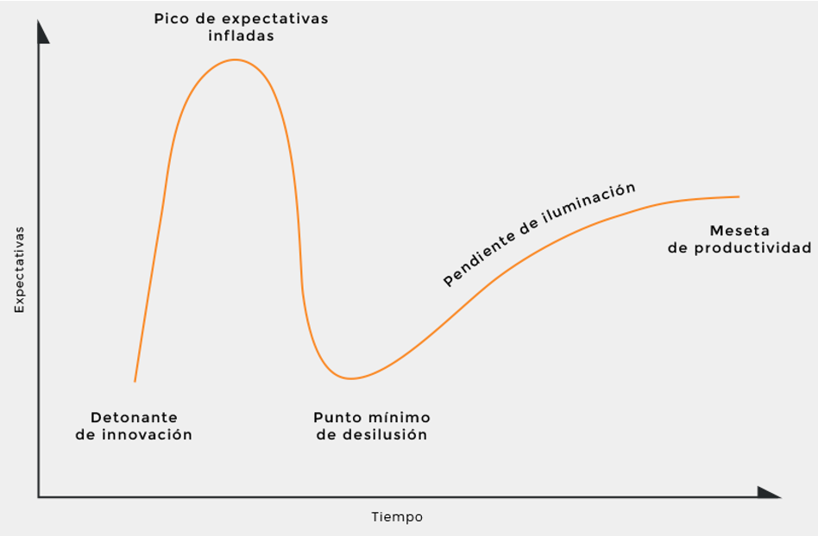

Ciclo de expectativas tecnológicas
Curvas de la tecnología
Gartner
El Ciclo de Expectativas Tecnológicas de Gartner es un modelo que describe la evolución de una nueva tecnología desde su introducción hasta su adopción masiva.

Slide 10
Curvas de la tecnología
Ciclo de expectativas tecnológicas
Gartner

Slide 11
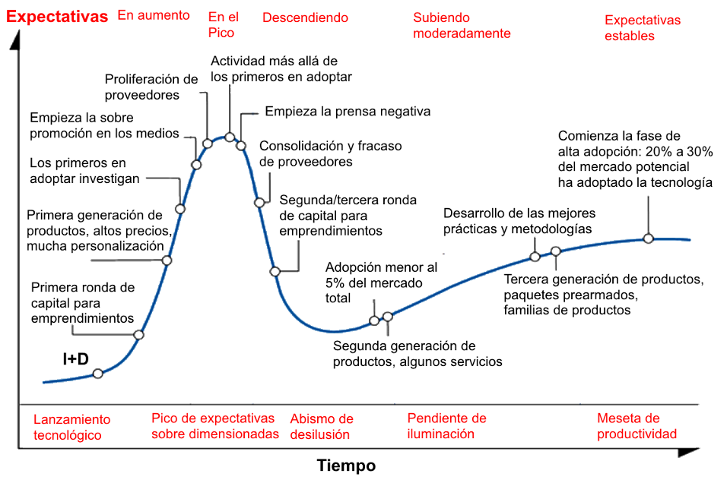

Ciclo de expectativas tecnológicas
Gartner
Curvas de la tecnología

Slide 12
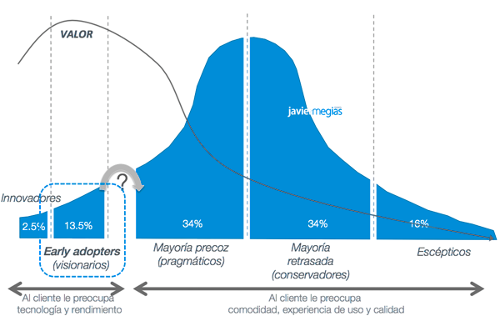
Adopcion tecnológicas
Curvas de la tecnología
La Curva de Adopción Tecnológica explica cómo diferentes grupos adoptan una nueva tecnología con el tiempo. Se divide en cinco segmentos: Innovadores, Adoptadores Tempranos, Mayoría Temprana, Mayoría Tardía y Rezagados. Este modelo ayuda a entender la velocidad de adopción y las estrategias necesarias para impulsar la difusión de una innovación en el mercado.

Slide 13
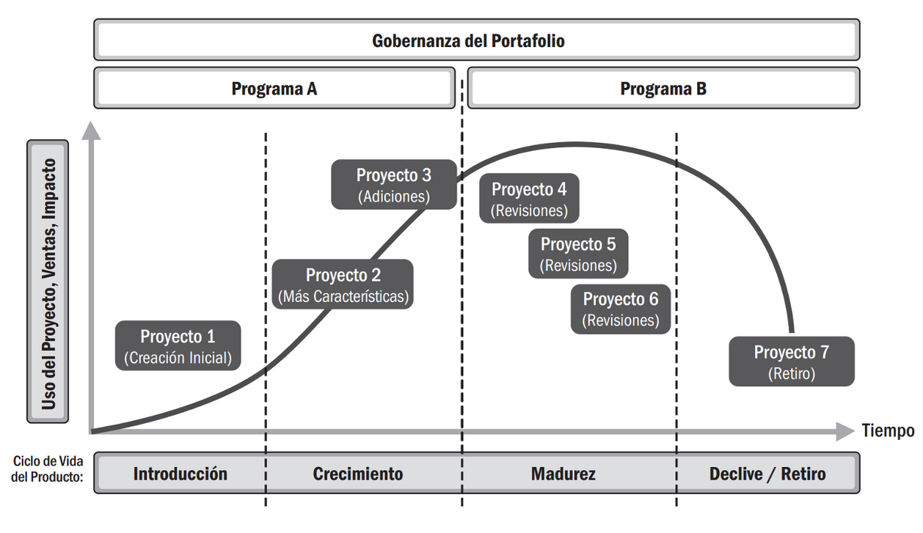
Desarrollo de tecnologías
Proyectos
Curvas de la tecnología
El desarrollo de tecnologías sigue un ciclo de vida que va desde la introducción hasta su retiro. Cada proyecto evoluciona mediante mejoras y revisiones, aumentando su impacto y uso hasta alcanzar la madurez.
Finalmente, cuando la tecnología deja de ser competitiva, se inicia su declive y retiro del mercado.

Slide 14

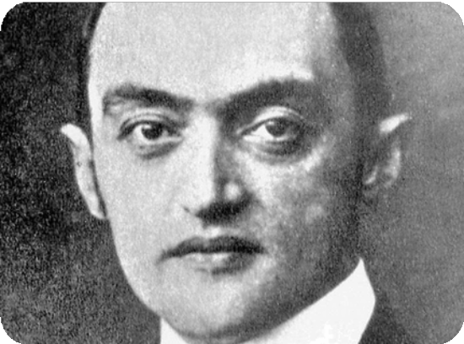
DESTRUCCIÓN CREATIVA
Ti´pos de Innovación
"¿Por qué los emprendedores aparecen, no de forma continua, es decir, individualmente en cada intervalo apropiadamente elegido, sino en grupos? Exclusivamente porque la aparición de uno o unos pocos emprendedores facilita la aparición de otros, y éstos el surgimiento de más, en números cada vez mayores".
“La destrucción creativa es el proceso de transformación que acompaña a la innovación. La innovación es la introducción de una nueva función de
producción”
Joseph Alois Schumpeter
1883 - 1950
Tecnología e Innovación

Slide 15









Según la Destrucción Creativa
Ti´pos de Innovación
Nuevos Bienes o Calidades
Nuevos métodos productivos, no derivados de descubrimientos científicos.
Apertura de Nuevos Mercados
Nuevas fuentes de materias primas.
Nueva organización en una industria.

Slide 16
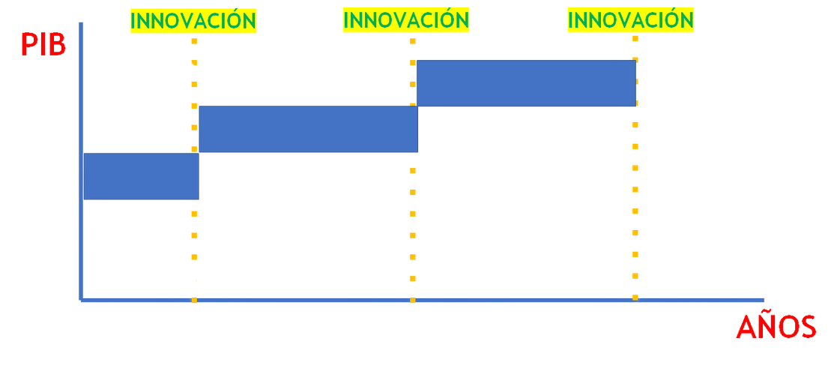
DESTRUCCIÓN CREATIVA
Curvas de la tecnología
País 1
País 2
País 3
País 4
0
10
20
30
40

Slide 17
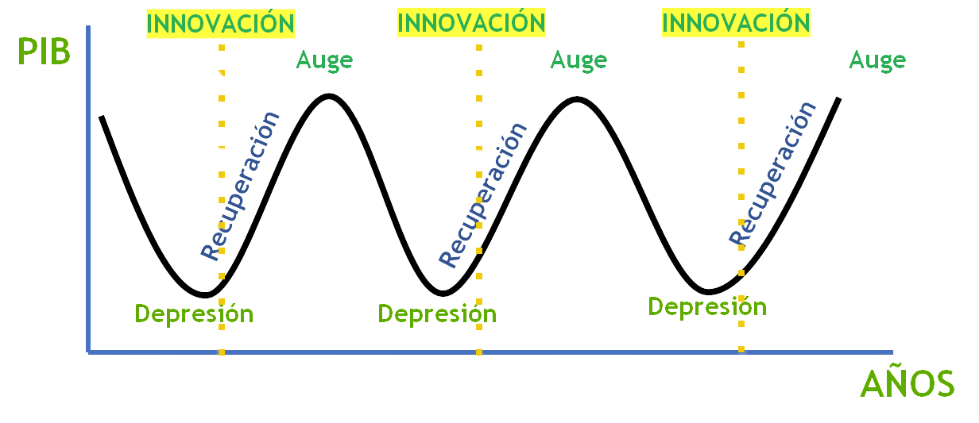
Teoría de los Ciclos Ecnonómicos
Curvas de la tecnología

Slide 18
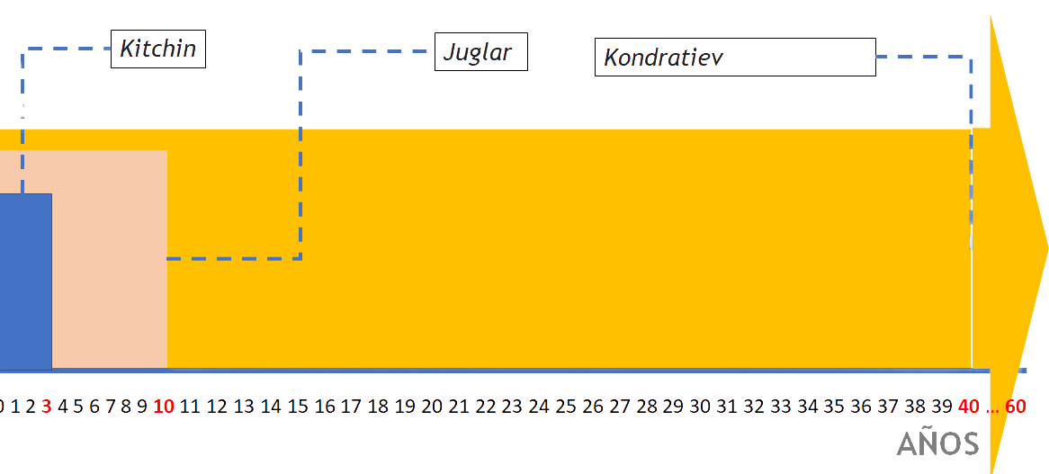
Teoría de los Ciclos Ecnonómicos
Curvas de la tecnología
Concepción Cíclica

Slide 19

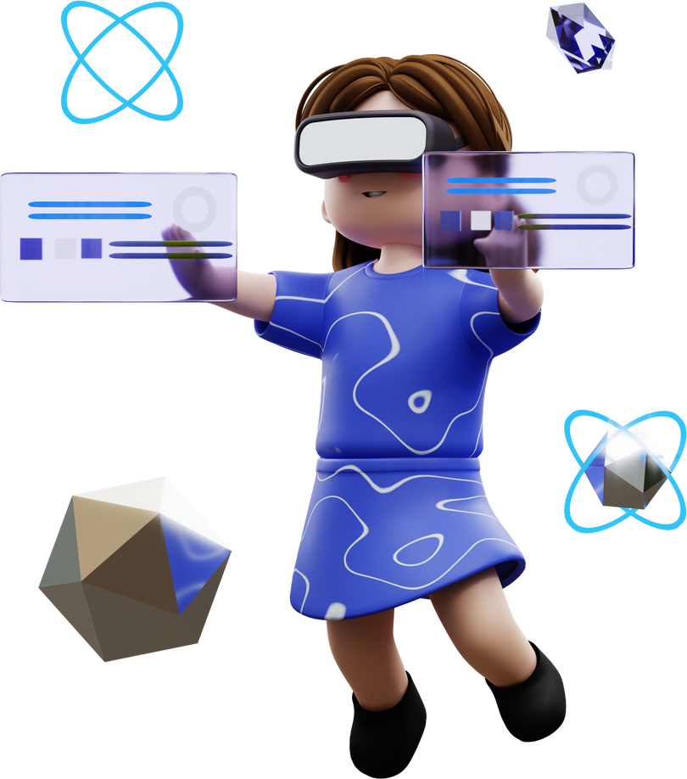
Gestión
de la innovación
Gestión de Innovación

Slide 20
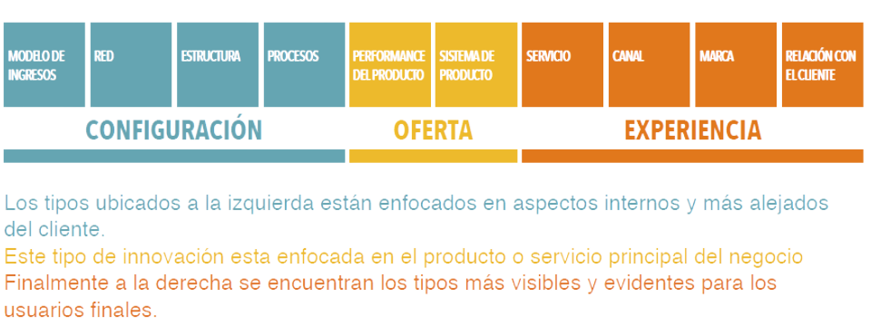

Los 10 Tipos de Innovación según Doblin
Gestión de Innovación

Slide 21
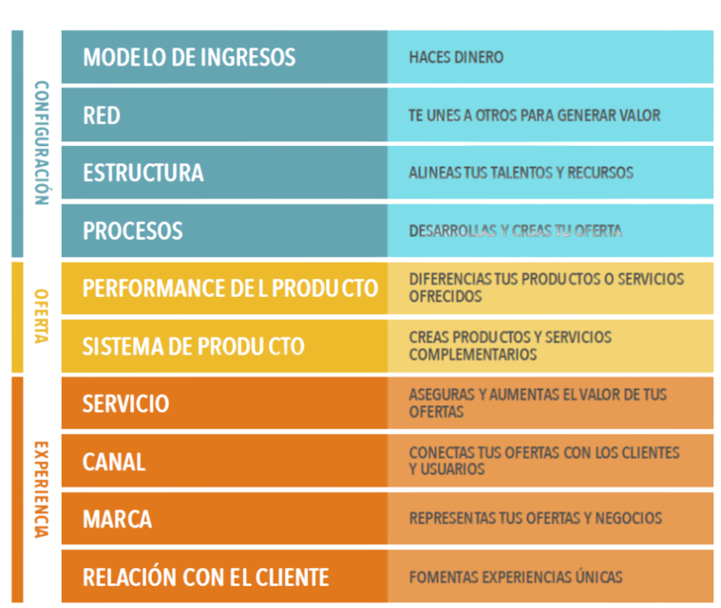
Gestión de Innovación
Los 10 Tipos de
Innovación según Doblin
Funciones:

Slide 22
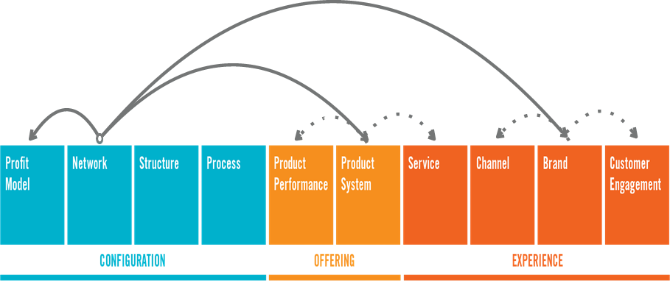
Los 10 Tipos de Innovación según Doblin
Gestión de Innovación
Impacto en las funciones de la empresa

Slide 23
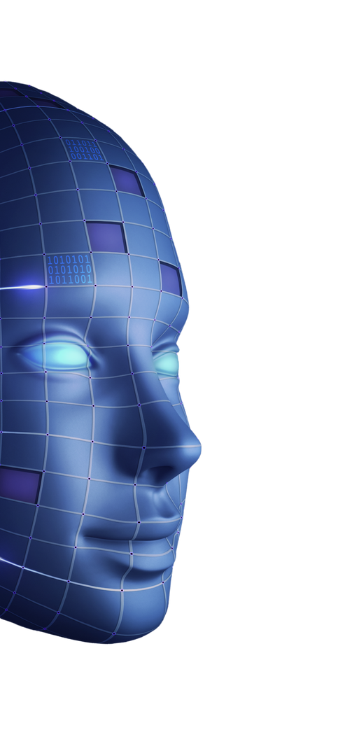



La mirada
Moderna
Gestión de Innovación
Gestión de la Innovación 2.0
Habilidades Blandas

Slide 24



Gestión de la innovación
2.0
Gestión de Innovación
Proceso de Liderazgo
Inversión, proceso y sistemas
Estructura Organizacional
El rol del director y equipo de alto carga que poseen y toman roles de líderes, si no brindan el ambiente favorable para la innovación, nunca podrá emerger dentro de la organización.
Se requiere inversión, procesos y sistemas que operen coherentemente. El corto plazo, los resultados inmediatos y la preponderancia a lo operativo sobre lo estratégico van en detrimento a la innovación.
Los modelos jerárquica-piramidal es un detractor/freno de la innovación. La evolución a modelos en "Red" operan y se adaptan a las dinámicas necesarias para innovar.

Slide 25
Gestión de la innovación
2.0
Gestión de Innovación
Estilos de liderazgos
Fracaso
Trabajo en Equipo
Los estilos rígidos son reemplazados por los líderes, que poseen comportamientos de afiliación, colaborativos y visionarios.
Está bien fracasar. No hay posibilidad de lograr innovar si no se posee capacidad de aceptar los fracasos y mejorar sobre ellos. Iterar y Resilencia.
Los equipos poseen características interdisiplinaria. No es realizar algo con varios sectores es la capacidad de un diseño y trabajo colaborativo entre ellos.

Slide 26
Creatividad
Creatividad

Slide 27

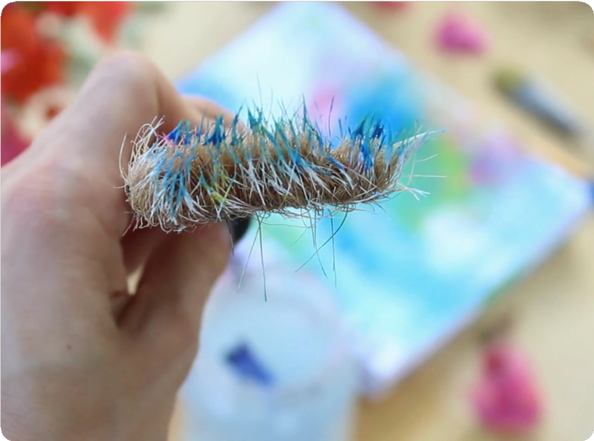
Definición
Creatividad
Capacidad de generar
nuevas ideas, conceptos
por medio de la creación, cambios y mejoras.

Slide 28
Tecnología e Innovación
GRACIAS

